Slide 1



Slide 2


高危复发难治混合白血病重症肺部感染

Slide 3

● 病例简介
摘要
1.独特性：肺部混合感染，病毒，细菌，排异
2.背景：TVTC方案化疗后，造血干细胞回输，合并急性移植物抗宿主病

Slide 4
● 患者基础信息
1.人口学信息：41岁成年女性，山东人
2.主诉：胸闷憋气，呼吸急促，血氧饱和度低88%
3.既往史：无

Slide 5
● 入院后检查
1.体格检查：
体温38摄氏度，呼吸25次/分，心率130次/分，血氧饱和度88%，两肺呼吸音粗糙，左下肺湿罗音明显。腹部软，无压痛，反跳痛
2.辅助检查：
胸片，双肺多发病变

Slide 6
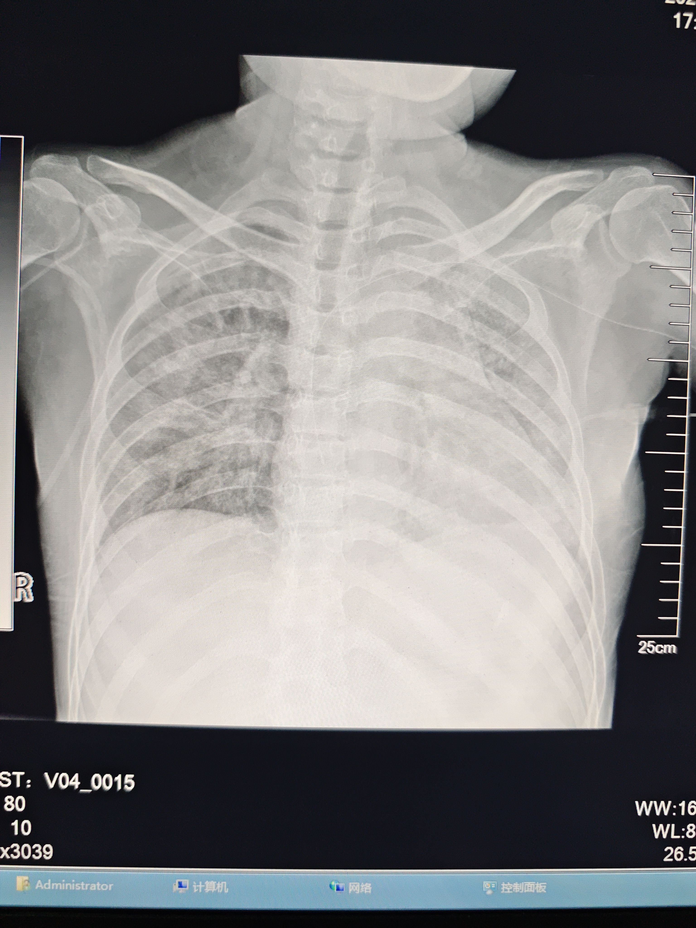
● 入院后检查
3.影像学检查：

Slide 7
● 诊断评估
诊断评估
1.初步诊断：病毒性肺炎
细菌性肺炎
急性移植物抗宿主病
2.诊断依据：血NGS: 屎肠球菌
单纯疱疹病毒阳性
3.鉴别诊断：T-SPOT阴性，排除结核

Slide 8
● 治疗过程
1.药物：阿昔洛韦0.5g q8h，美平1g q8h
2.手术：无

Slide 9
● 治疗过程
3.微生物/病理结果：血培养:屎肠球菌
4.方案调整：利奈唑胺600 mg q12h 依拉环素50mg q12h
5.指标追踪：胸片见好，血培养阴性

Slide 10
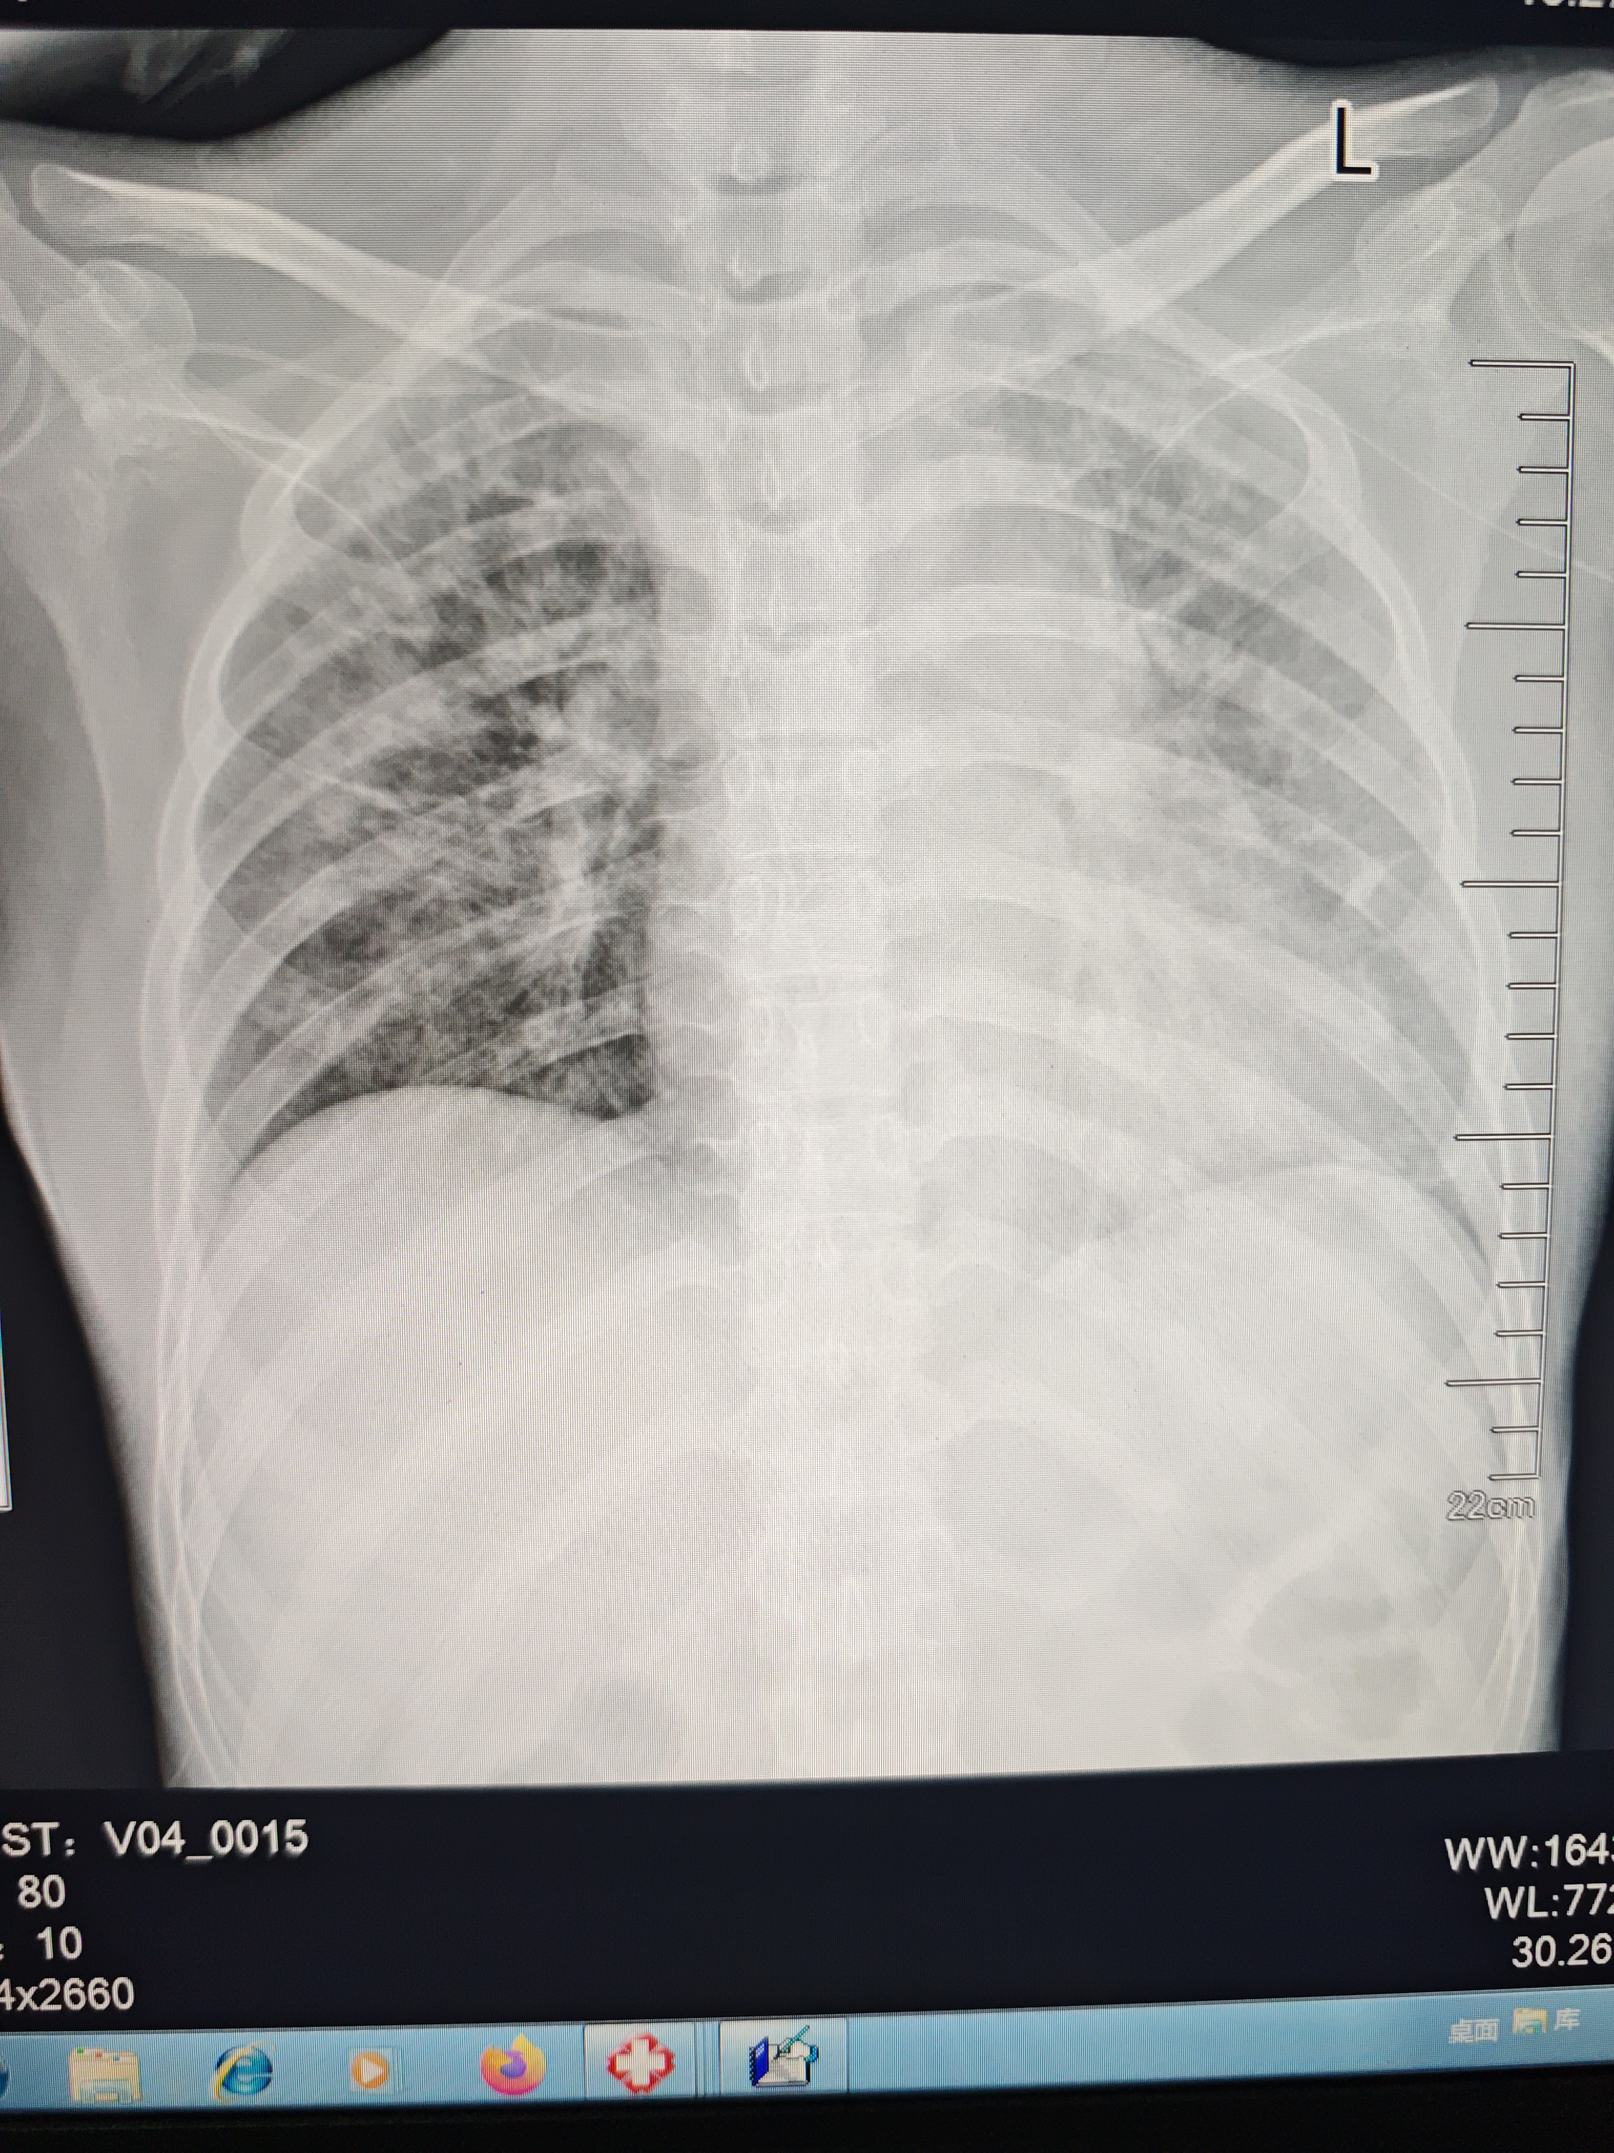
● 治疗过程
3.时间轴记录:(折线图)
胸片肺部斑片影减少

Slide 11

● 诊疗体会
1.疗效评价：感染发生，给予经验性抗感染治疗，同时完善病原学筛查。寻找病原学证据，然后针对性治疗，效果又快又好
2.局限性：患者病情重，血氧低，生命体征不稳，未出去做胸部CT
3.结论：及时寻找病原学证据，给予及时靶向强效抗感染，快速控制感染。

Slide 12
感谢观看
敬请指导

